Slide 1


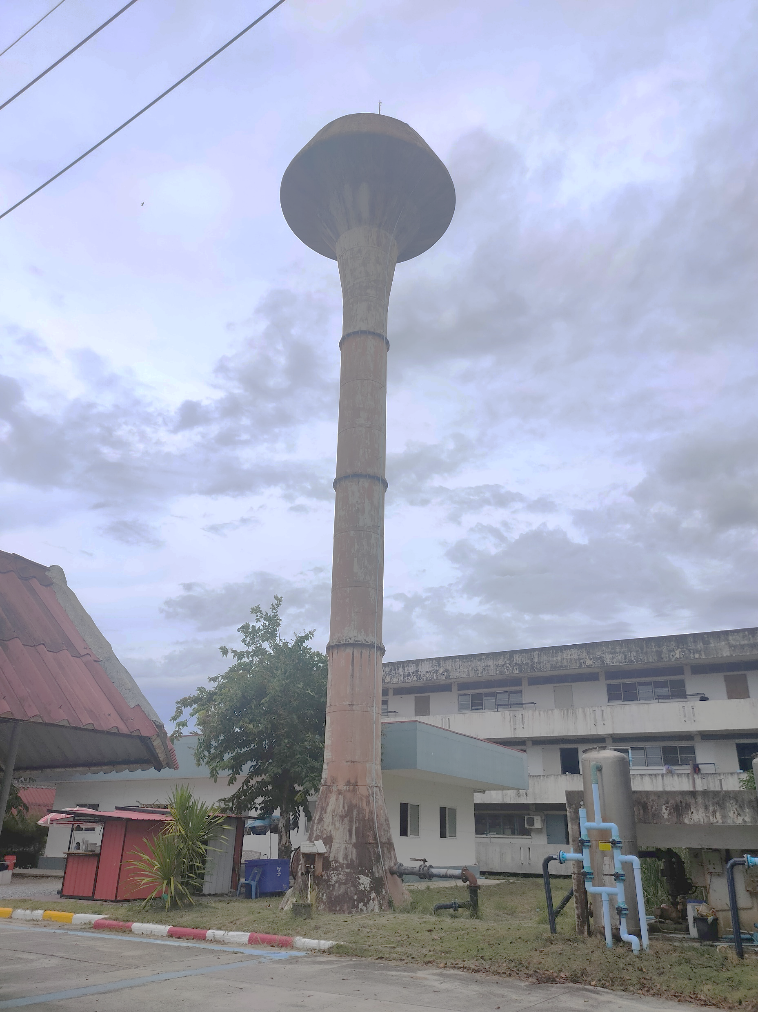
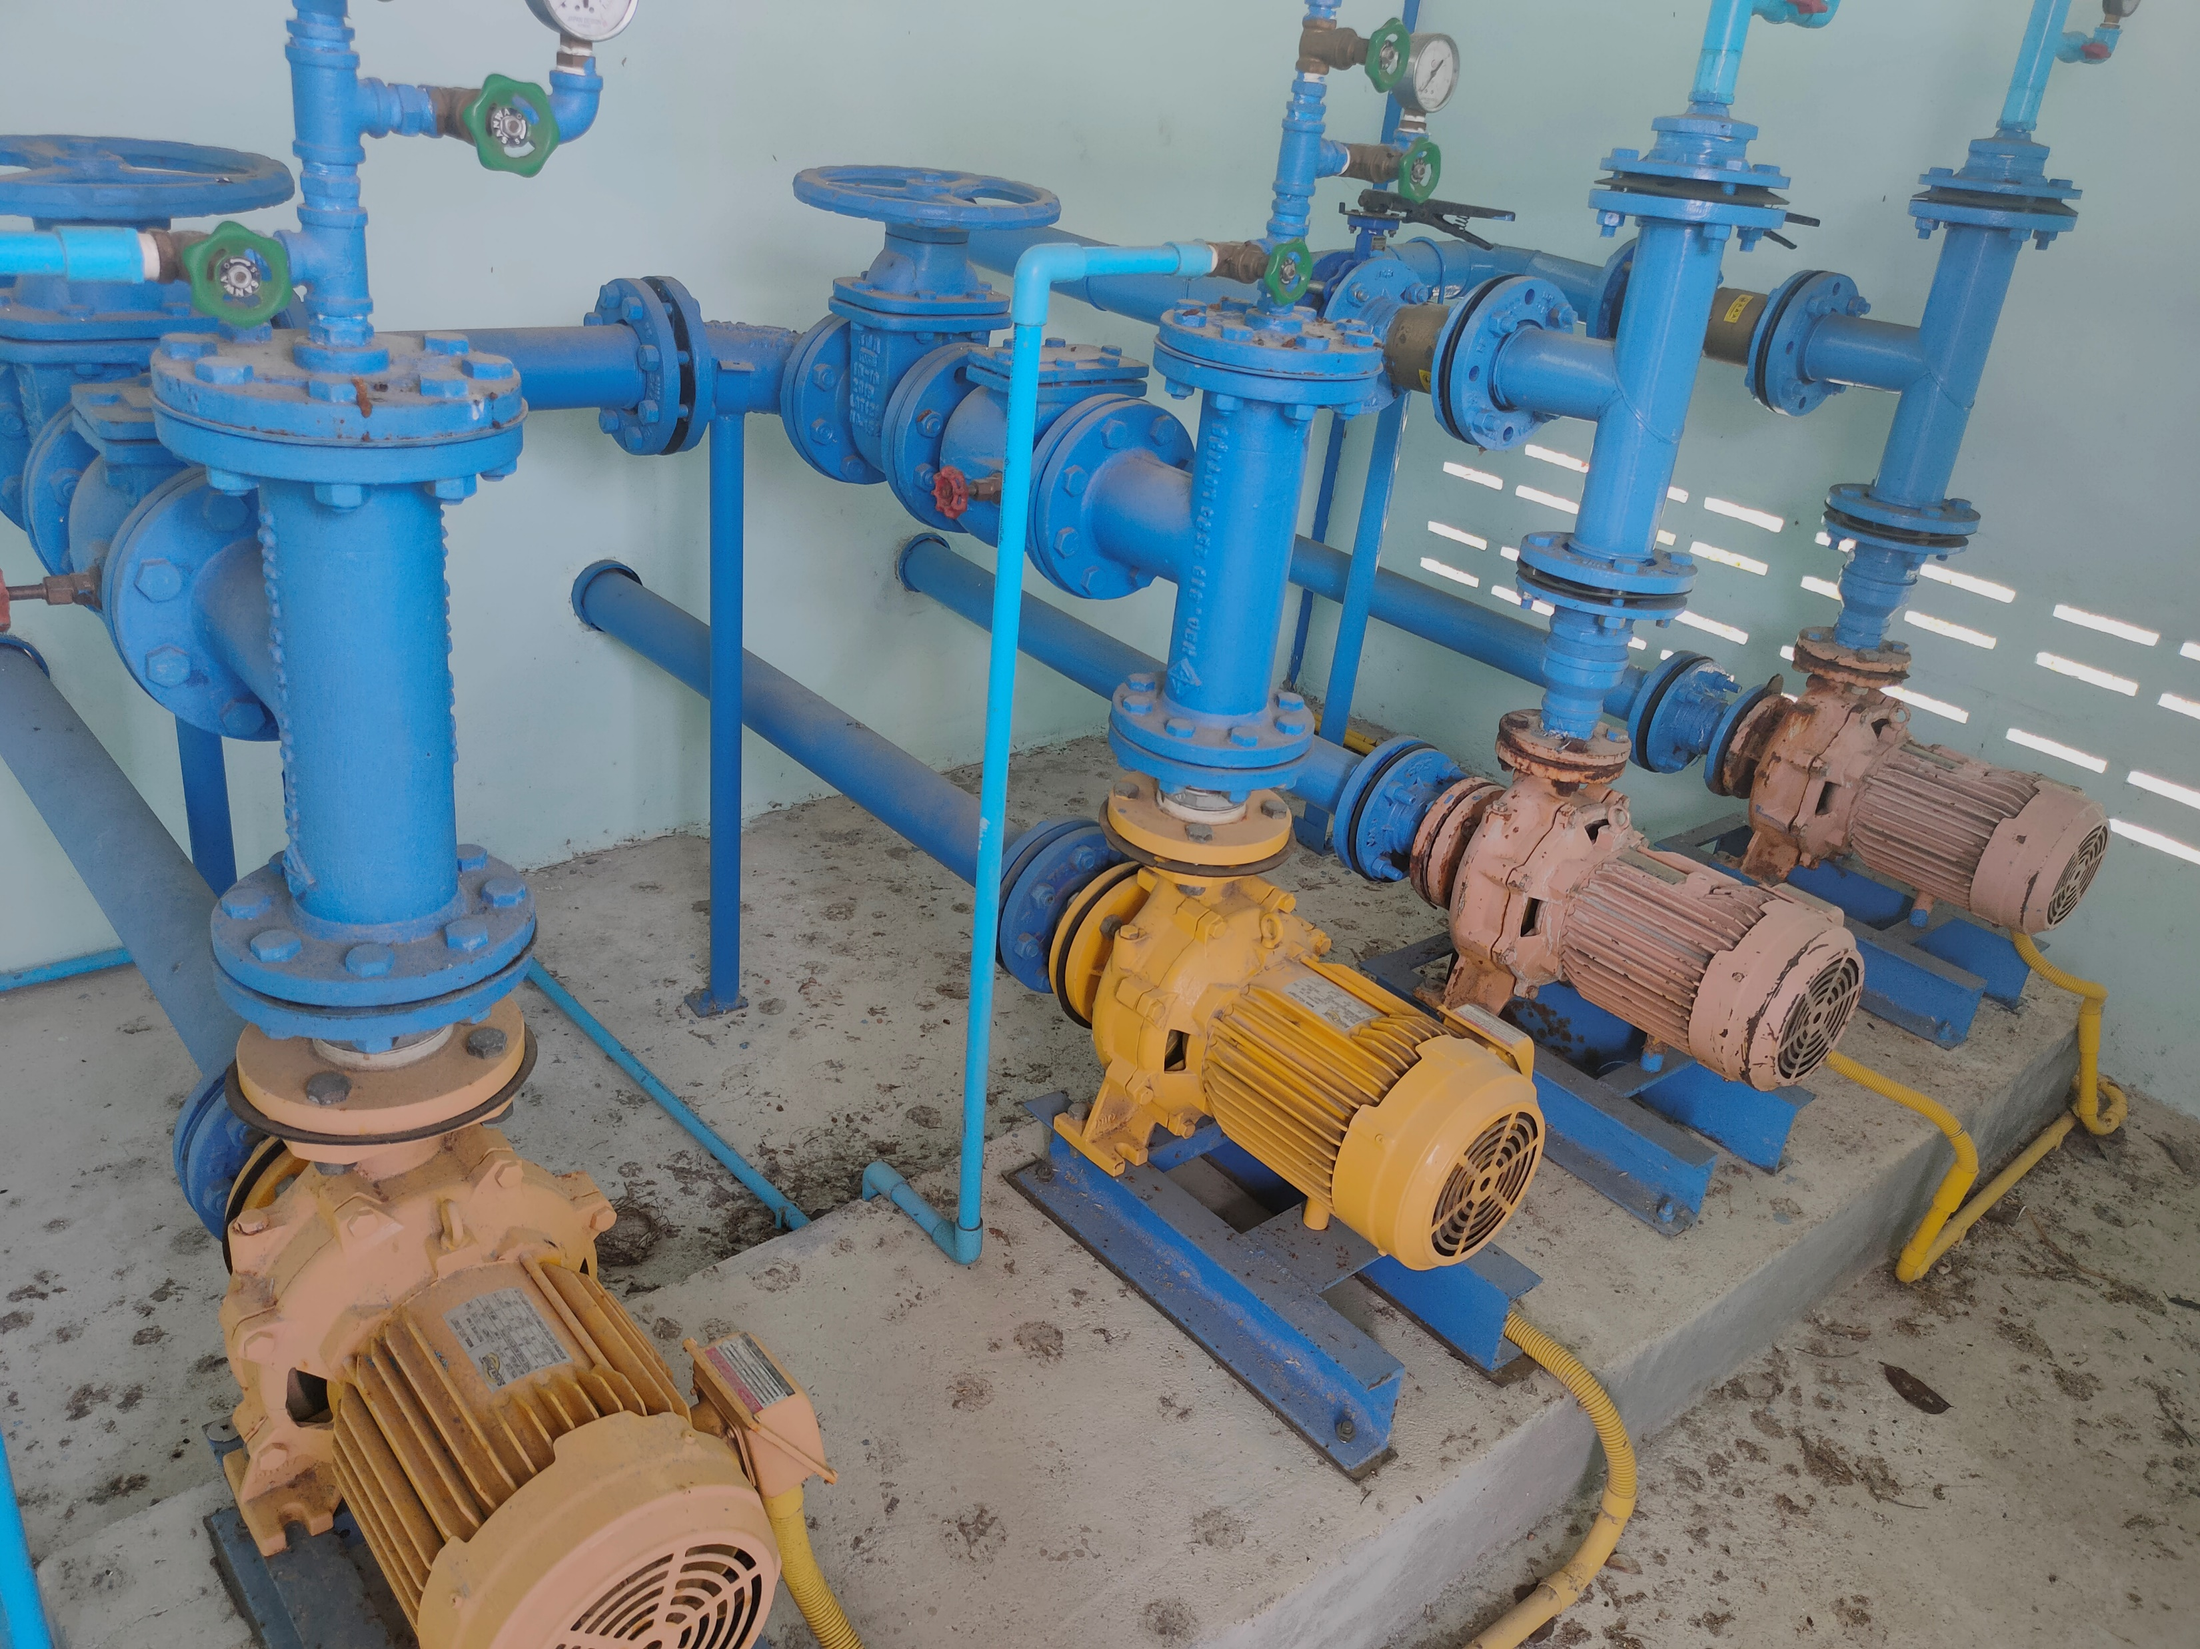
ระบบแจ้งเตือนและตัดการทำงานของปั๊มน้ำโดยใช้เทคโนโลยีอินเทอร์เน็ตในทุกสิ่ง
A notification and shutdown system for water pumps using
Internet of Things (IoT) technology.

Slide 2
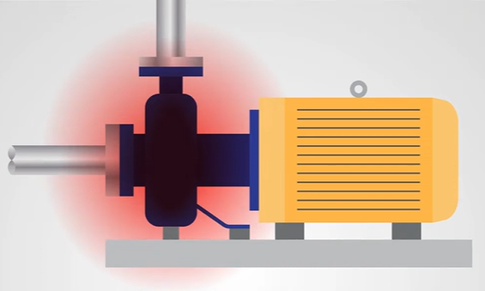
ที่มาและความสำคัญ
ปั๊มน้ำมีความสำคัญในครัวเรือนและเกษตรกรรม แต่การทำงานในสภาวะ "Dry Run" ทำให้ปั๊มเสียหายและสิ้นเปลืองพลังงาน โครงงานนี้จึงพัฒนาระบบแจ้งเตือนและตัดการทำงานของปั๊มน้ำด้วย IoT เพื่อป้องกันความเสียหายและลดค่าใช้จ่ายในการบำรุงรักษา

Slide 3
วัตถุประสงค์
เพื่อพัฒนาระบบแจ้งเตือนและป้องกันการทำงานที่ผิดปกติของปั๊มน้ำ
เพื่อป้องกันปั๊มน้ำไม่ให้เกิดความเสียหาย
เพื่อรวบรวมข้อมูลการทำงานต่าง ๆ ของปั๊มน้ำ
ขอบเขตของการศึกษา
ปั๊มน้ำมีขนาด 1 แรงขึ้นไป
ท่อส่งน้ำของปั๊มน้ำมีขนาด 1 นิ้วขึ้นไป
ตรวจจับการไหลของน้ำโดยใช้ Flow Switch
การตรวจจับความผิดปกติของปั๊มน้ำจะตรวจจับจาก 2 ปัจจัย ได้แก่
ปั๊มน้ำทำงานแต่น้ำไม่ไหล หรือ Dry Run
ปั๊มน้ำใช้ไฟฟ้ามากเกินไป

Slide 4
ป้องกันความเสียหายของปั๊มน้ำ
ระบบสามารถตัดการทำงานอัตโนมัติเมื่อพบภาวะ Dry Run หรือใช้พลังงานผิดปกติ ช่วยยืดอายุการใช้งานของปั๊มน้ำ
ลดค่าใช้จ่ายในการซ่อมบำรุง
ประโยชน์ที่คาดว่าจะได้รับ
ลดความเสียหายของปั๊มน้ำและอุปกรณ์ที่เกี่ยวข้อง ลดต้นทุนในการซ่อมแซมหรือเปลี่ยนอุปกรณ์ใหม่
รองรับการใช้งานในหลายภาคส่วน
สามารถนำไปประยุกต์ใช้ในภาคครัวเรือน ภาคเกษตรกรรม และอุตสาหกรรม เพื่อเพิ่มความปลอดภัยและประสิทธิภาพในการใช้งานปั๊มน้ำ

Slide 5
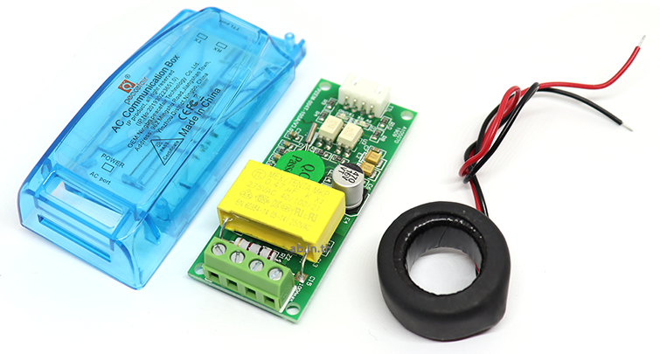
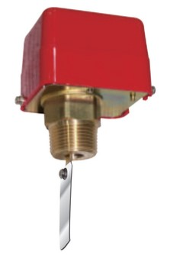
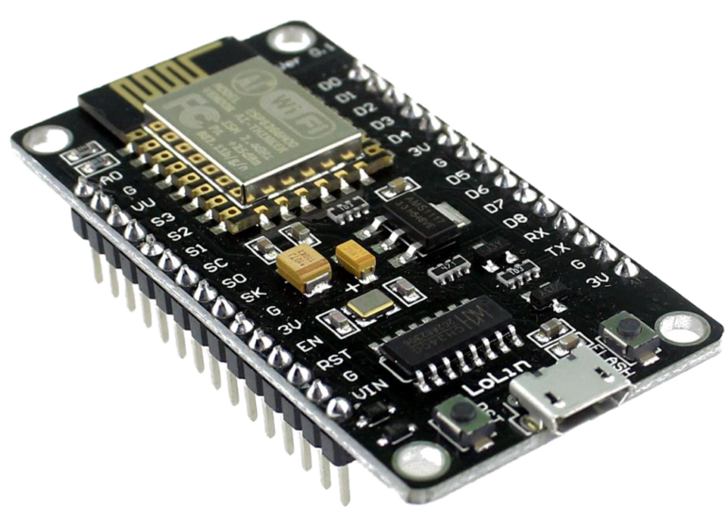
ขั้นตอนการดำเนินงาน
ศึกษาและเตรียมอุปกรณ์
ศึกษาวิธีการใช้งานและทดสอบอุปกรณ์ Flow Switch, PZEM-004T, Node MCU ESP8266
PZEM-004T
ออกแบบระบบ
ออกแบบระบบให้ตรงตามเป้าหมายที่กำหนด ทั้งระบบหน้าบ้านและหลังบ้าน
วัดประสิทธิภาพของระบบ
พิจารณาจาก การทดสอบระบบแจ้งเตือน, การทดสอบการตัดการทำงานของปั๊มน้ำ และ การทดสอบการตั้งค่าและควบคุมผ่าน Interface
Node MCU ESP8266
Flow Switch

Slide 6
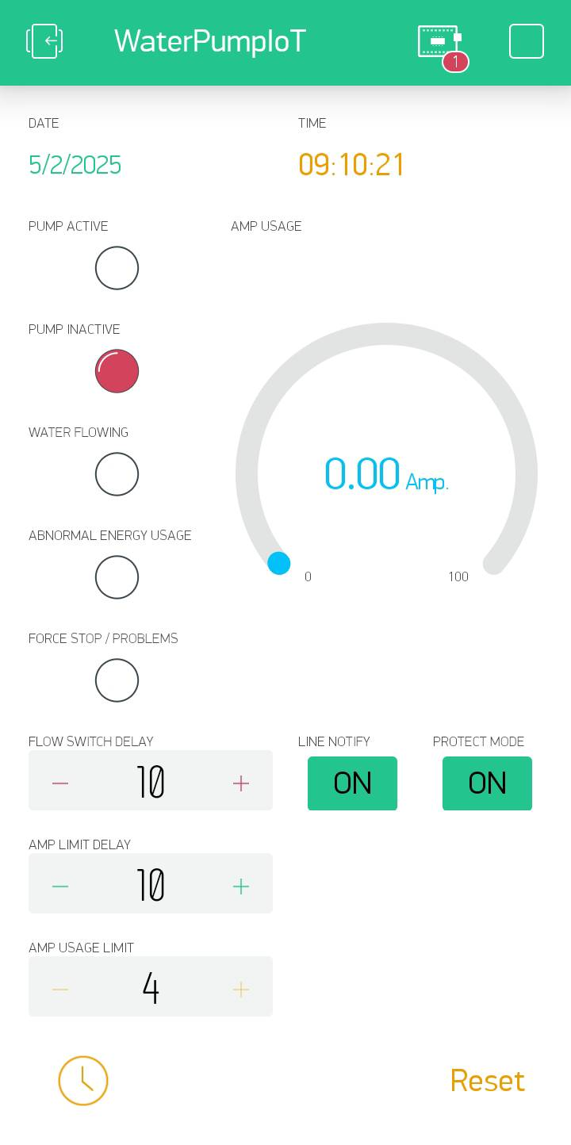
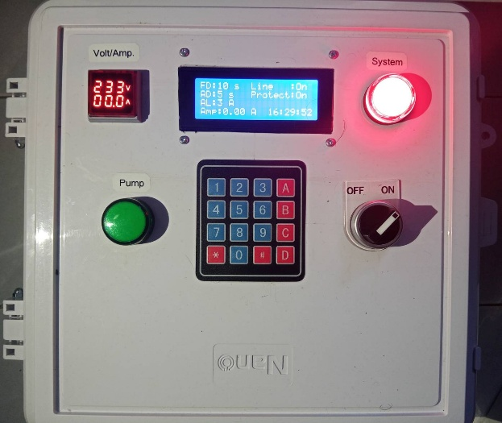
ผลการดำเนินงาน
การออกแบบฮาร์ดแวร์
ใช้บอร์ด ESP8266 เป็นตัวประมวลผลกลางโดยมีอินพุตที่นำมาเชื่อมต่อ ได้แก่ Flow Switch, PZEM-004T และ Keypad 4x4 และมีเอาต์พุตคือ จอ LCD 20x4
ภาพด้านหน้าของอุปกรณ์
Interface ใน Blynk

Slide 7
ผลการดำเนินงาน
การออกแบบซอฟต์แวร์
ใช้ Blynk ในการแสดงหน้าจอควบคุมระบบแจ้งเตือนและตัดการทำงาน ซึ่งหน้านี้จะแสดงสถานะของปั๊มน้ำ สถานะของระบบ เวลา ปริมาณไฟฟ้าที่ใช้ และการตั้งค่า
Interface ใน Blynk
ภาพด้านหน้าของอุปกรณ์

Slide 8
เพิ่มขีดจำกัดปั๊มน้ำ
ปรับปรุงระบบให้สามารถตรวจสอบและควบคุมปั๊มน้ำหลายตัวพร้อมกัน เพื่อให้เหมาะกับการใช้งานในภาคอุตสาหกรรมหรือเกษตรกรรมขนาดใหญ่
การพัฒนา
และต่อยอด
เปลี่ยนประเภทของ Flow Switch
จาก Flow Switch แบบกลไก เป็น เซ็นเซอร์ Hall Effect Flow Meter ซึ่งสามารถตรวจจับการไหลของน้ำได้แม่นยำกว่า แม้ในระบบที่มีแรงดันต่ำ
เพิ่มฟังก์ชันบันทึกข้อมูลขณะออฟไลน์
เพิ่มฟังก์ชันกรณีอินเทอร์เน็ตขัดข้อง ให้สามารถแจ้งเตือน บันทึกข้อมูลแบบออฟไลน์ และแจ้งเตือนเมื่ออินเทอร์เน็ตกลับมาใช้งานได้

Slide 9
ระบบแจ้งเตือนและตัดการทำงานของปั๊มน้ำโดยใช้เทคโนโลยีอินเทอร์เน็ตในทุกสิ่ง
ผลการทดลองและสรุปผล
ระบบสามารถตรวจจับและแจ้งเตือนสถานะของปั๊มน้ำได้อย่างแม่นยำผ่าน LINE Notify และสามารถตัดการทำงานอัตโนมัติเมื่อพบความผิดปกติ เช่น Dry Run หรือใช้พลังงานเกินกำหนด
ผลการทดสอบแสดงให้เห็นว่า ระบบทำงานได้เสถียร ลดความเสียหายของปั๊มน้ำ ลดค่าใช้จ่ายในการซ่อมบำรุง และเพิ่มประสิทธิภาพในการจัดการน้ำ
อย่างไรก็ตาม พบว่า Flow Switch อาจไม่แม่นยำในบางกรณี และ อินเทอร์เน็ตที่ไม่เสถียรอาจทำให้การแจ้งเตือนล่าช้า ซึ่งสามารถพัฒนาให้ดีขึ้นได้ในอนาคต
A notification and shutdown system for water pumps using
Internet of Things (IoT) technology.
คณะผู้จัดทำ
นายธรรมนิตย์ หนูยิ้มซ้าย
นายชยุต สรรพขาว
อาจารย์ที่ปรึกษา
นายฐปนวัฒน์ ชูกลิ่น

Slide 10
ระบบแจ้งเตือนและตัดการทำงานของปั๊มน้ำโดยใช้เทคโนโลยีอินเทอร์เน็ตในทุกสิ่ง
A notification and shutdown system for water pumps using
Internet of Things (IoT) technology.
คณะผู้จัดทำ
นายธรรมนิตย์ หนูยิ้มซ้าย
นายชยุต สรรพขาว
อาจารย์ที่ปรึกษา
นายฐปนวัฒน์ ชูกลิ่น

